Slide 1


Chào mừng các con đến với tiết học
Môn : Toán

Slide 2




Slide 3
Điền số vào ô trống
: 7
gấp 6 lần
21
3
18
Muốn gấp một số lên nhiều lần ta làm thế nào?

Slide 4











Slide 5



Thực hiện được giảm một số đi nhiều lần. Phân biệt giảm đi 1 số lần với giảm đi một số đơn vị.
Vận dụng được kiến thức vào giải toán có lời văn.

Slide 6


Slide 7



Cửa hàng buổi sáng bán được 60l dầu, số lít dầu bán được trong buổi chiều giảm đi 3 lần so với buổi sáng. Hỏi buổi chiều cửa hàng đó bán được bao nhiêu lít dầu?
Buổi sáng cửa hàng bán được mấy lít dầu?
Số lít dầu buổi chiều bán được như thế nào so với buổi sáng?

Slide 8

Cửa hàng buổi sáng bán được 60l dầu, số lít dầu bán được trong buổi chiều giảm đi 3 lần so với buổi sáng. Hỏi buổi chiều cửa hàng đó bán được bao nhiêu lít dầu?
Buổi sáng:
Buổi chiều:
Muốn giảm một số đi một số lần, ta lấy số đó chia cho số lần.
?l dầu

Slide 9

Ví dụ 1:
Cửa hàng buổi sáng bán được 60l dầu, số lít dầu bán được trong buổi chiều giảm đi 3 lần so với buổi sáng. Hỏi buổi chiều cửa hàng đó bán được bao nhiêu lít dầu?
Buổi chiều cửa hàng đó bán được số lít dầu là:
60 : 3 = 20 (l)
Đáp số: 20 lít

Slide 10
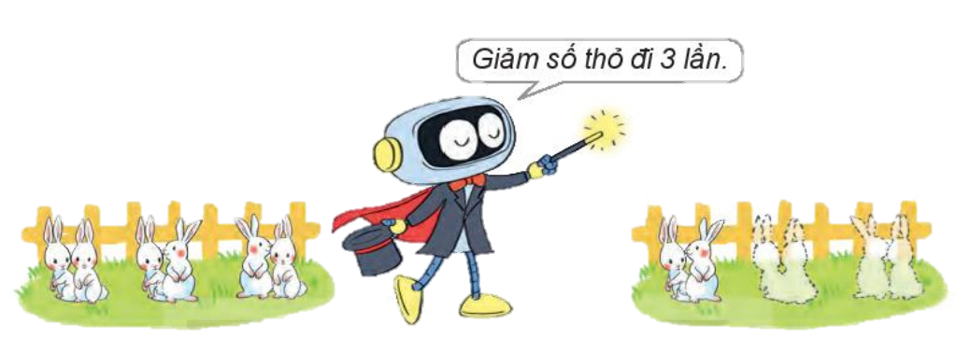
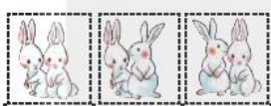
Muốn giảm một số đi một số lần, ta lấy số đó chia cho số lần.
Lúc đầu:
Lúc sau:
6 : 3 = 2
6 con thỏ giảm đi 3 lần còn 2 con thỏ.

Slide 11


Slide 12


Bài 1:
Số?
Hướng dẫn:
giảm 3 lần
27
9
Muốn giảm một số đi 3 lần ta lấy số đó chia cho 3
27 : 3 = 9

Slide 13


giảm 3 lần
gấp 2 lần
30
10
?
14
?
28
gấp 4 lần
17
68
?
giảm 6 lần
giảm 9 lần
48
8
6
?
54
?

Slide 14
Bài 2:
Nam có 42 nhãn vở. Sau khi cho các bạn một số nhãn vở, số nhãn vở còn lại của Nam so với lúc đầu giảm đi 3 lần. Hỏi Nam còn lại bao nhiêu nhãn vở?
Tóm tắt:
Bài giải:
42 nhãn vở
Ban đầu:
Số nhãn vở mà Nam còn lại là:
42 : 3 = 14 (nhãn vở)
Đáp số: 14 nhãn vở
Còn lại:
? nhãn vở

Slide 15


Slide 16
Giảm số tròn chục lớn hơn 50 và bé hơn 70 đi 4 lần, sau đó giảm tiếp đi 1 đơn vị thì được số học sinh tham gia thi Trạng Nguyên Toàn tài lớp 3A1. Hỏi số học sinh tham gia thi là bao nhiêu?
60 giảm đi 4 lần:
60 : 4 = 15
Giảm đi 1 đơn vị:
15 – 1 = 14
Vậy số học sinh tham gia thi Trạng Nguyên toàn tài của lớp 3A1 là 14 học sinh.

Slide 17
Thực hiện được giảm một số đi nhiều lần. Phân biệt giảm đi 1 số lần với giảm đi một số đơn vị.
Vận dụng được kiến thức vào giải toán có lời văn.

Slide 18
Hoạt động tiếp nối
Ôn lại nội dung đã học
Chuẩn bị nội dung bài mới.

Slide 19


